Slide 1
Организация обучения детей с расстройствами аутистического спектра в общеобразовательном учреждении в рамках реализации ФГОС НОО ОВЗ
Уразова Альбина Ринадовна, директор МБОУ «Центр образования № 40 с углубленным изучением отдельных предметов» городского округа город Уфа Республики Башкортостан
Градусова Татьяна Валерьевна,
руководитель школьной методической кафедры социально-психологического сопровождения

Slide 2
Основная
Участник
Индивидуальная
Адаптированная

Slide 3
ПРИНЦИПЫ
создание благоприятной социальной ситуации развития и обучения каждого ребёнка;
обеспечения взаимодействия обучающихся;
приобщения обучающихся к социокультурным нормам, традициям семьи, общества и государства

Slide 4
ЦЕЛИ
обеспечения государственных гарантий получения начального образования;
создания оптимальных условий для получения качественного начального образования;
обеспечение государственных гарантий реализации заданных стандартом дифференцированных уровней;
обеспечения вариативности и разнообразия содержания образовательных программ и организационных форм школьного образования;
обеспечение единства образовательного пространства Российской Федерации;
обеспечения равных возможностей.

Slide 5
ЭТАПЫ РЕАЛИЗАЦИИ ПРОЕКТА
май 2017г. переговоры с АНО «РАССВЕТ» о реализации в проекта «Ресурсный класс»
начало 2018г., внесение изменений в учредительные документы
март 2018г., знакомство с детьми с РАС (дошкольники детского сада № 233)
август 2018г., заключено соглашение о сотрудничестве с АНО «РАССВЕТ», ремонт помещений
с 1 сентября 2018г. изменения штатного расписания
сентябрь 2018г. реализация проекта, зачислены в школу 6 детей с РАС – 5 первоклассников, 1 шестиклассник

Slide 6
НОРМАТИВЫ ФИНАНСИРОВАНИЯ
Общеобразовательные классы - 21464,00 рублей на 1 обучающегося в год
Классы для обучения детей с ОВЗ по АОП - 47388,00 рублей
Общеобразовательные классы с одним обучающимся с РАС – 32345,00 рублей
Общеобразовательные классы с двумя обучающимися с РАС – 50488,00 рублей
Классы для обучения детей с ОВЗ по АОП с одним обучающимся с РАС – 69211,00 рублей

Slide 7
РЕСУРСНЫЙ КЛАСС
Ресурсный класс - это не отдельный класс для обучающихся с ОВЗ в общеобразовательной школе.
Это специальная образовательная модель, позволяющая создать для обучающегося, в зависимости от его потребностей и возможностей, инклюзивное образование и индивидуальное обучение.
При этом ученик официально зачислен в общеобразовательный класс, а ресурсный класс – это место (ресурсная зона), в рамках которого организуется индивидуальная и групповая коррекционно-образовательная работа и реализуется организация сопровождения в регулярном учебном процессе.

Slide 8
СПЕЦИАЛЬНЫЕ ОБРАЗОВАТЕЛЬНЫЕ УСЛОВИЯ В РЕСУРСНОМ КЛАССЕ
Ресурсная зона (помещение) со структурированной средой
Обученный персонал – педагоги, индивидуальное тьюторское сопровождение
Индивидуальная программа и адаптированные методические материалы для каждого ребенка
Использование современных научно-доказанных методик (прикладной анализ поведения (АВА)
Сопровождение специалистами по прикладному анализу поведения (АВА) - координатор, супервизор

Slide 9
Модель обучения детей с РАС
в рамках пилотного проекта «Ресурсный класс»
Социализация:
коррекционная работа
внеурочная деятельность
обратная
инклюзия
Регулярный класс
Ресурсная зона:
индивидуальная работа
фронтальная работа
зона разгрузки
Взаимодействие с родителями

Slide 10
Модель обучения детей с РАС
в рамках пилотного проекта «Ресурсный класс»
Социализация:
коррекционная работа
внеурочная деятельность
обратная
инклюзия
Регулярный класс
Ресурсная зона:
индивидуальная работа
фронтальная работа
зона разгрузки
Взаимодействие с родителями

Slide 11
Родители – социальные партнеры
Организация «РАССВЕТ»
создана в 2014 году родителями детей с аутизмом для защиты прав, свобод и всесторонней поддержки людей с РАС и их семей

Slide 12
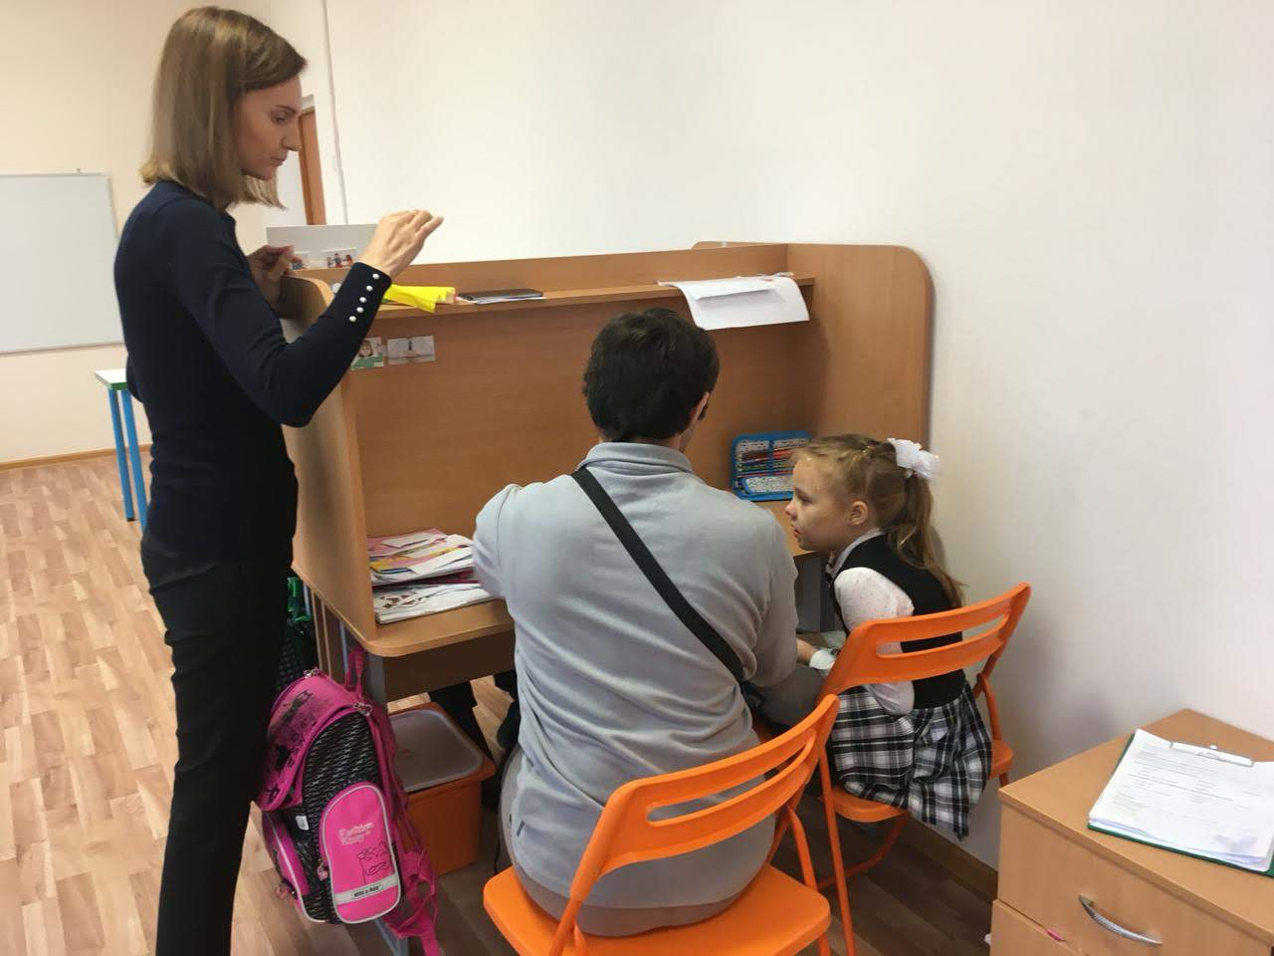
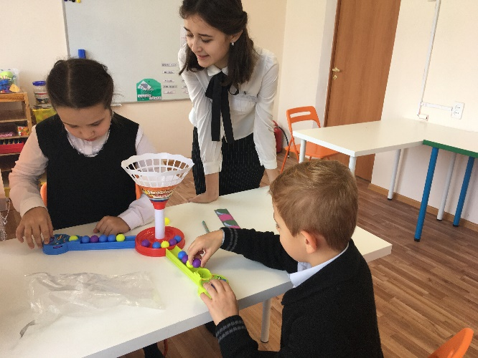
ВИДЫ ЗАНЯТИЙ В РЕСУРСНОМ КЛАССЕ
Индивидуальные занятия
Групповые занятия (фронтальные уроки, творческие, подвижные занятия)
Инклюзия (уроки в обычных классах, внеклассные мероприятия, перемены, столовая, раздевалка)
Обратная инклюзия (занятия в Ресурсном классе с участием сверстников из обычного класса)

Slide 13
РЕСУРСНЫЙ КЛАСС

Slide 14
РЕГУЛЯРНЫЙ КЛАСС

Slide 15
Дифференциация стандарта для детей с РАС
Первый вариант (8.1) - этот вариант адресован обучающимся с РАС, достигшим к моменту поступления в школу уровня развития, близкого возрастной норме и имеющим опыт общения с нормотипичными сверстниками.
Второй вариант (8.2) - обучающийся с РАС получает образование, сопоставимое с образованием здоровых сверстников, но в пролонгированные календарные сроки.
Третий вариант (8.3) - требования к итоговым достижениям обучающихся к моменту завершения начального школьного образования не соответствуют требованиям к достижениям здоровых сверстников.
Четвертый вариант (8.4) - обучающийся с РАС получает образование, итоговые достижения которого определяются его индивидуальными возможностями.

Slide 16
Содержательные линии программы 8.2
Знания о языке и речевая практика
Знание математики и применение математических знаний
Знания о мире и практика взаимодействия с окружающим миром Знания о человеке и практика личного взаимодействия с людьми
Знания о человеке в социуме и практика жизни в социуме
Искусство – знания и умения в области искусств и практика их применения в быту и творчестве
Знания о здоровье, своих возможностях и ограничениях и практика здорового образа жизни, физического самосовершенствования
Технологии – основы трудовой деятельности, доступные и необходимы в жизни технологии и практика их применения

Slide 17
Знание математики и применение математических знаний
1. Овладение началами математики
2. Овладение способностью пользоваться математическими знаниями при решении соответствующих возрасту житейских задач
3. Развитие способности гибко и самостоятельно использовать математические знания в жизни.

Slide 18
ФРАГМЕНТ ИНДИВИДУАЛЬНОГО ОБРАЗОВАТЕЛЬНОГО МАРШРУТА
3. Освоение предметных областей:
Предмет | Индивидуальные планируемые результаты на период | Результативность
Математика | МК 1. Научится выкладывать «столько же» предметов, сколько на образце;
 | МК 2. Научится вставлять пропущенные числа в числовой ряд 1-10;
 | МК 3. Научится показывать, читать и записывать числа от 0 до 10;
 | МК 4. Научится соотносить число с количеством в пределах 10;
 | МК 6. Научиться различать, показывать и называть объекты, соответствующие словам «одинаковый» и «разный»;
 | МК 7. Научится показывать и называть положение предметов на плоскости и в пространстве (слева, справа, вверху, внизу);
 | МК 8. Научится различать, называть и изображать геометрические фигуры: прямоугольник, треугольник, овал, круг, квадрат.

Slide 19
ABLLS – R Тест «Оценка базовых речевых и учебных навыков»
Автор: Доктор Джеймс Партингтон
получение информации об актуальном развитии навыков ребенка
определение цели обучения
сбор информации о динамике развития навыков
выявление областей, нуждающихся в развитии

Slide 20
R29 | m
R28 | m
R27 | m
R26 | m
R25 | m
R24 | m
R23 | m
R22 | m
R21 | m
R20 | m
R19 | m
R18 | m
R17 | m
R16 | m
R15 | m
R14 | m
R13 | m
R12 | m
R11 | m
R10 | m
R9 | m
R8 | m
R7 | m
R6 | m
R5 | m
R4 | m
R3 | m
R2 | m
R1 | m
 | Математика
Тест «Оценка базовых речевых и учебных навыков» (таблица мониторинга)

Slide 21
ОТРАБОТКА НАВЫКА
УМЕНИЯ СООТНОСИТЬ ЧИСЛО
С КОЛИЧЕСТВОМ В ПРЕДЕЛАХ 10

Slide 22
Мастер - класс

Slide 23
ПРИМЕР ФОРМИРОВАНИЯ УЧЕБНОЙ ДЕЯТЕЛЬНОСТИ В КЛАССЕ
Мальчик М., 8 лет, 1 класс, программа 8.2,
посещает уроки в обычном классе в сопровождении тьютора
не всегда реагирует на фронтальные инструкции учителя
стесняется отвечать при всем классе
отсутствует хоровой ответ

Slide 24
МЕТОДИКА
«КРУТО! НЕ КРУТО!»
(СОЦИАЛЬНАЯ ИНТЕРАКЦИЯ)
Мальчик очень любит голубей и играть с миньоном. Ему ввели жетонную систему подкреплений целевого поведения в классе (жетоны – голуби)
Один жетон мальчик получает за выполнение фронтальных инструкций учителя и два – за хоровой ответ или ответ при всем классе (эти два вида поведений вызывают у ребенка наибольшие сложности).
За 10 голубей получает звезду (5 минут игры в миньона или 5 минут просмотра видео про голубей)

Slide 25
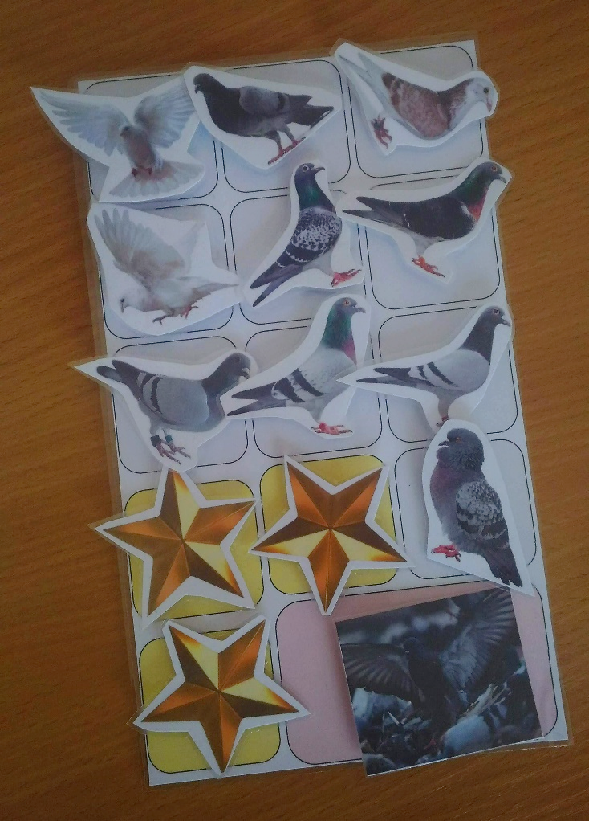
РЕЗУЛЬТАТЫ ПРИМЕНЕНИЯ МЕТОДИКИ
увеличение количества реакций на фронтальные инструкции учителя
хоровой ответ с классом
поднимание руки и индивидуальный ответ перед классом

Slide 26
ПОВЕДЕНИЕ РЕБЕНКА
ДО ВВЕДЕНИЯ ЖЕТОНОВ

Slide 27
ПОВЕДЕНИЕ РЕБЕНКА
ПОСЛЕ ВВЕДЕНИЯ ЖЕТОНОВ

Slide 28
ОБРАТНАЯ ИНКЛЮЗИЯ

Slide 29
Протяни руку помощи
«особым детям», чтобы у детей с ограниченными возможностями, возможности стали БЕЗГРАНИЧНЫМИ

Slide 30
ШКОЛА ДЛЯ КАЖДОГО!
ШКОЛА ДЛЯ ВСЕХ!

Slide 31
СПАСИБО ЗА ВНИМАНИЕ!
МБОУ «Центр образования № 40
с углубленным изучением отдельных предметов» городского округа город Уфа Республики Башкортостан
г. Уфа, ул. Шафиева, 1.
http://sch40ufa.ru/
mbousosh40.ufa@yandex.ru

